Slide 1
Prezentace projektů
Nadačního fondu pro Březnici rok 2020

Slide 2
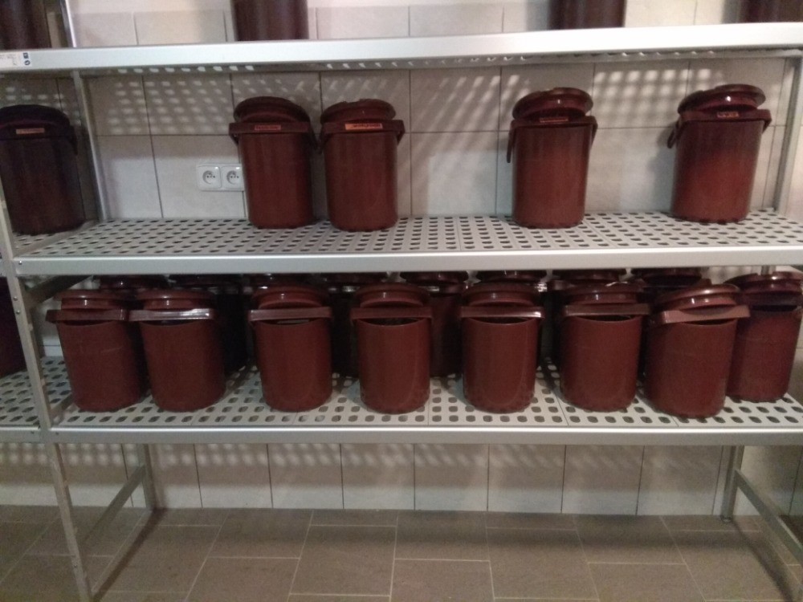
Pečovatelská služba 10.000,- Kč
Pro provozní potřeby roku 2020
Jídlonosiče v termoobalu profi
Pečovatelská služba města Březnice nás opět požádala o praktický dar pro seniory.
Kdo by naše seniory nepodpořil?

Slide 3
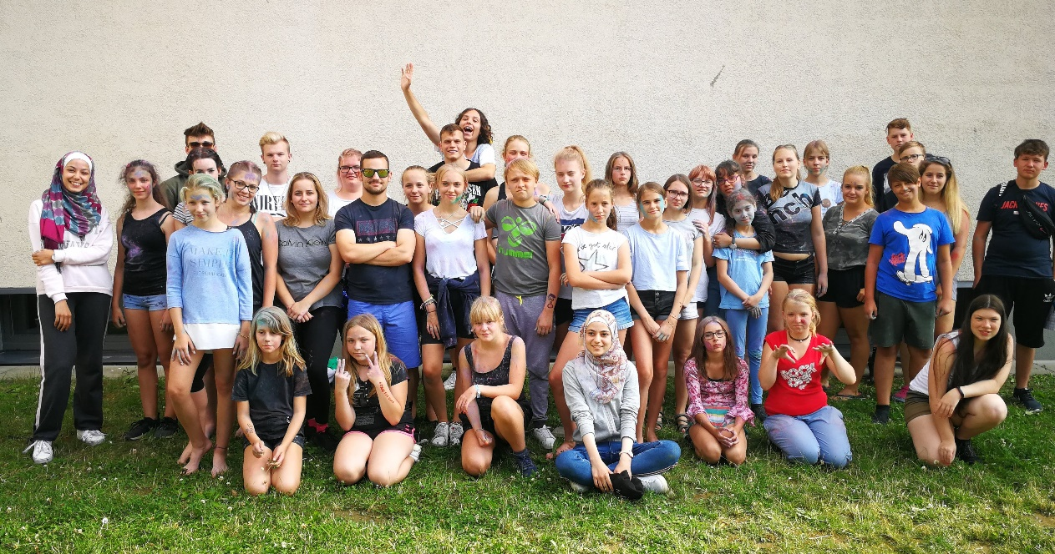
ZŠ Březnice 100.000,- Kč
Podpora školy realizováno 2019
Dětské léto 2019
česko-německé setkání dětí a mládeže v Březnici
školní stravování žáků v hmotné nouzi

Slide 4
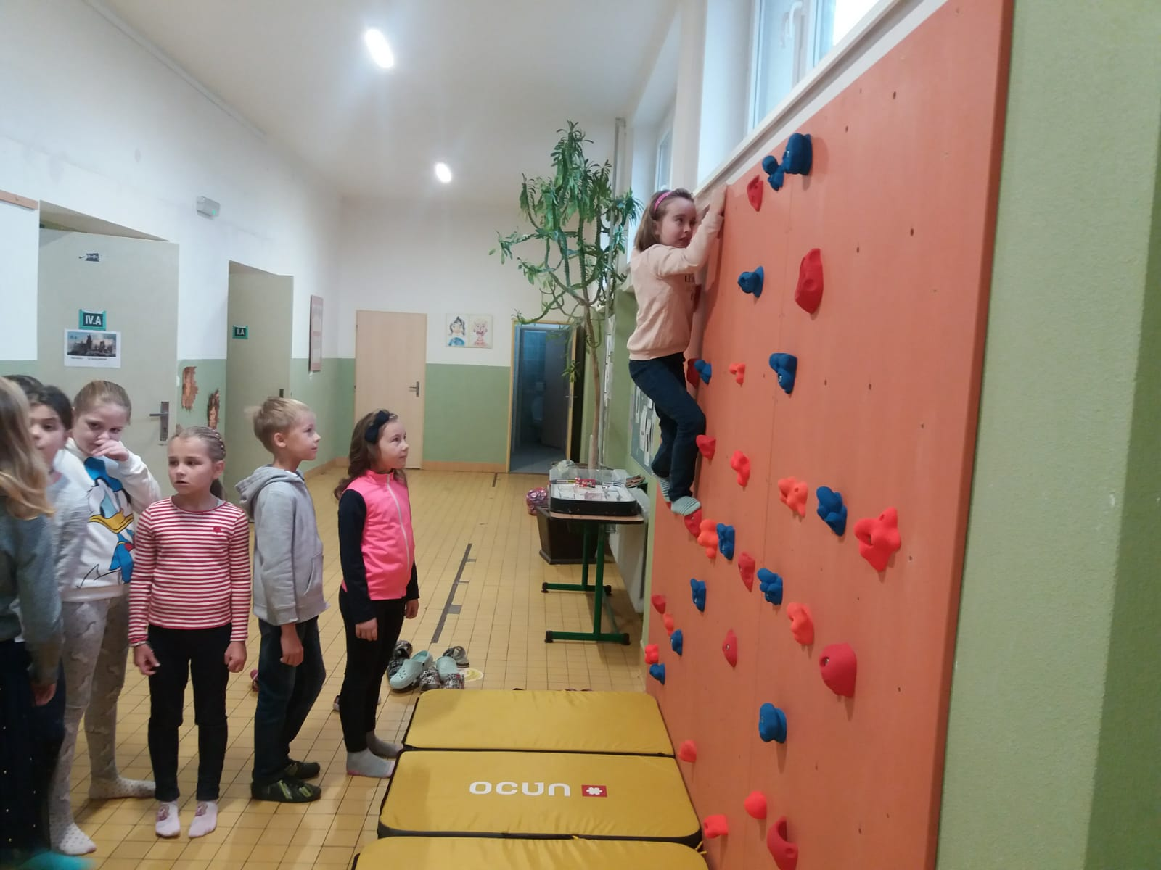
ZŠ Březnice 100.000,- Kč
Realizováno 2019:
Vybavení klidové zóny
Vybavení pro žáky školy za účelem zřízení klidových zón (podpora aktivního trávení času o přestávkách, všestranný rozvoj dětské osobnosti)
Vedení školy oceňuje především trvalý zájem o rozvoj školy a odvahu podpořit netradiční oblasti ve vzdělávání

Slide 5
ZŠ Březnice 100.000,- Kč
Plánováno 2020:
Pokračování projektu
Pokračování v nákupu vybavení pro žáky školy za účelem zřízení klidových zón (podpora aktivního trávení času o přestávkách, všestranný rozvoj dětské osobnosti)

Slide 6
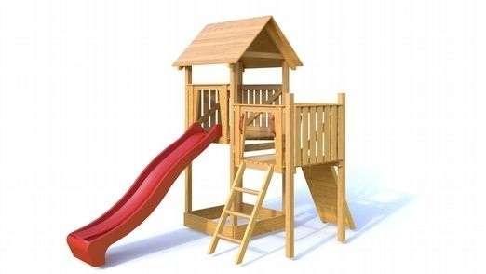
II. MŠ Březnice 50.000,- Kč
Plánováno 2020:
Herní prvky na zahradu
Nákup herních prvků na zahradu MŠ za účelem zlepšování pohybových dovedností dětí

Slide 7
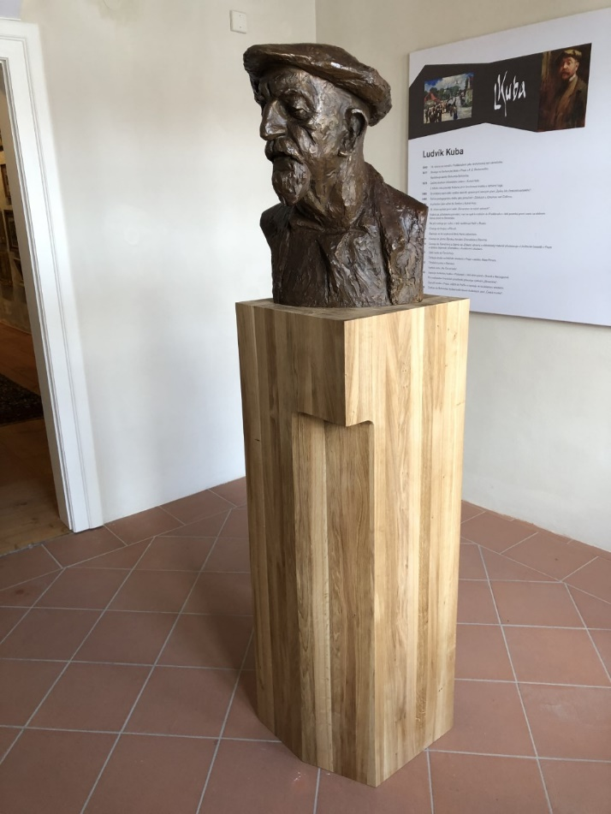
Město Březnice – Galerie realizacováno v listopadu 2019
Galerie Ludvíka Kuby
BUSTA LUDVÍKA KUBY
Autor busty: Martin Zet
Autor soklu: Stanislav Chochola
POTRÉT LUDVÍKA KUBY
vernisáž 30.11.2019
bronz 162 000,- Kč
Sokl realizoval a daroval městu Ing. Stanislav Chochola

Slide 8
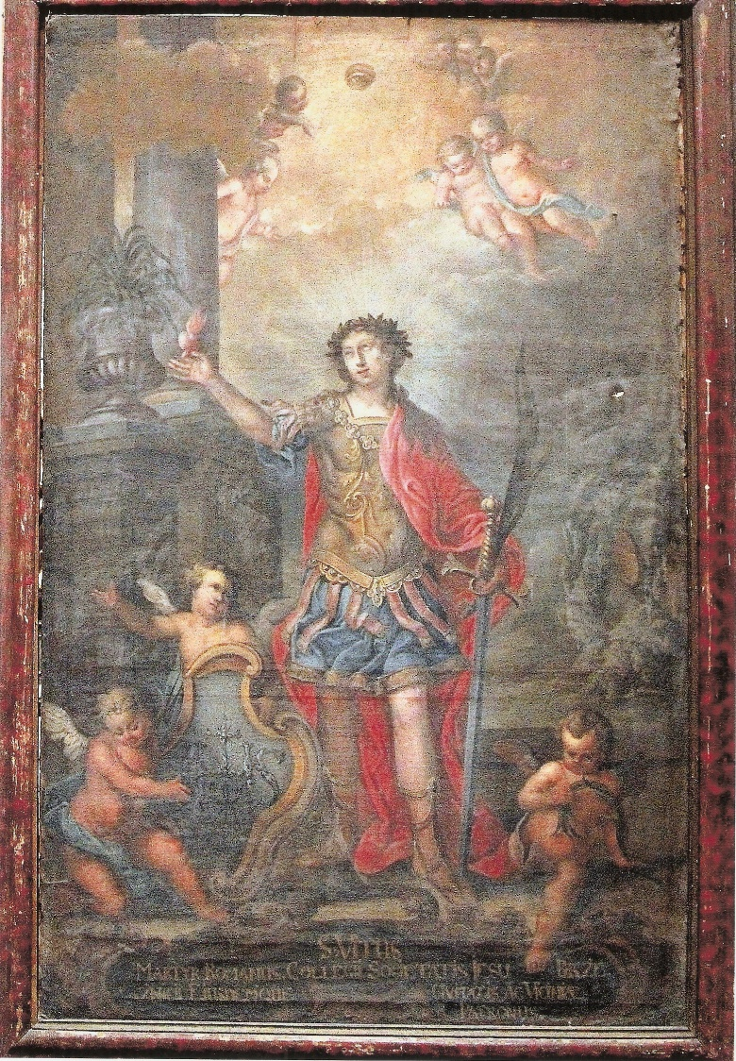
Město Březnice – Muzeum realizace restaurátorských prací probíhá
Městské muzeum
PATRON MĚSTA BŘEZNICE
Obraz sv. Víta + rám
„Jedná se o velmi kvalitní malbu provedenou barokní technikou oleje na plátno kolem roku 1700.“
Restaurátorské práce provádí akademická restaurátorka L. Helfertová
181 000,- Kč.
Cíl: prezentovat dílo na svátek sv. Víta dne 15. června

Slide 9
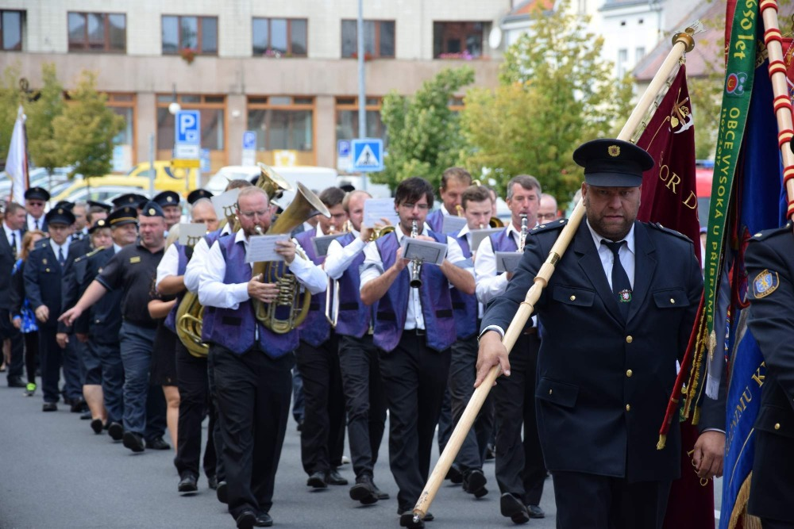
Sbor dobrovolných hasičů 15.000,- Kč
Oslavy v Březnici
140. VÝROČÍ ZALOŽENÍ SBORU
Dar v roce 2019 byl využit na dekorování praporů, organizaci slavnostní schůze.

Slide 10
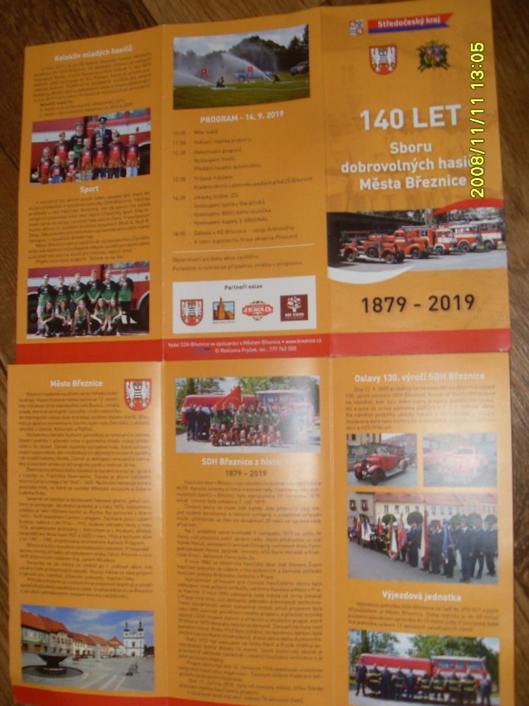
Sbor dobrovolných hasičů 15.000,- Kč
Realizováno 2019:
Dar v roce 2019 byl využit na tisk výročních brožur.

Slide 11
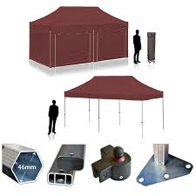
Sbor dobrovolných hasičů
Žádost 2020
Podpora sportovních družstev
V tomto roce by jsme chtěli podpořit naše sportovní družstva, které potřebují zakoupit stan pro účast na soutěžích v ceně 20 000Kč. V dnešní době kdy hasičský sport zažívá obrovský vzestup trvají soutěže celý den a některé jsou i dvoukolové proto je potřebné, aby se závodníci měli kam schovat před nepřízní počasí.

Slide 12

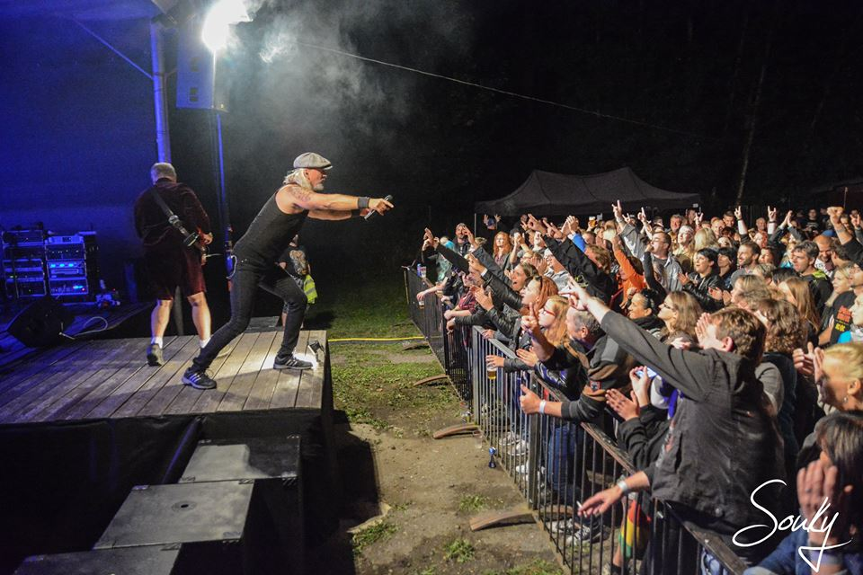
Kulturní Gang Březnice 15.000,- Kč
Rockfest, Cestovatelské pořady, Koncerty alternativních kapel, Čertovské hrádky, Rodinné akce

Slide 13

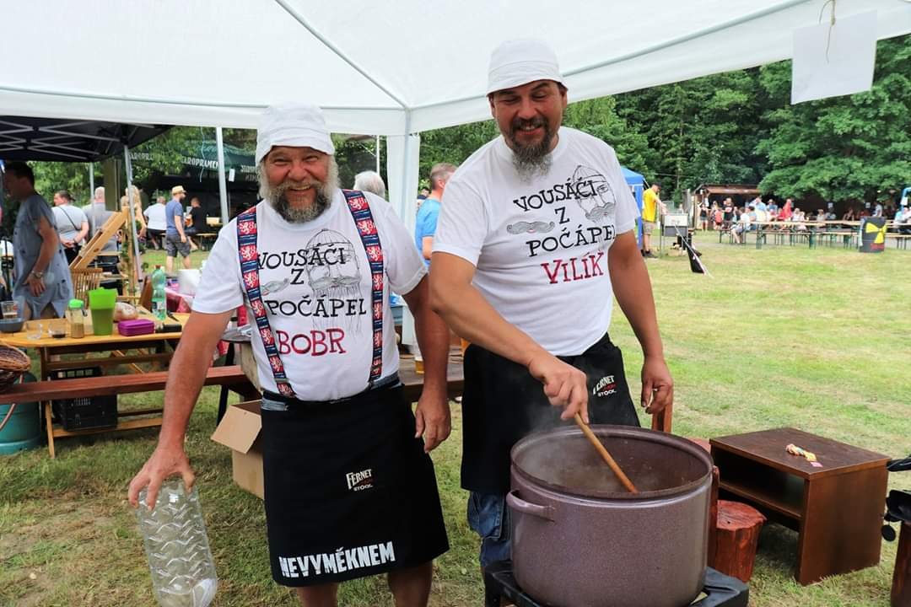
Kulturní Gang Březnice 15.000,- Kč
Jedna z nejúspěšnějších akcí roku 2019: Gulášování

Slide 14
KGB Plánován 2020: 15.000,- Kč
V roce 2020 uspořádáme opět Březnické gulášování, Rockfest Březnice, Lokální filmovar, Listopadovej underground či Čertovské hrátky.
Příspěvek Nadačního fondu bychom rádi využili na spolufinancování těchto akcí, ale také na doplnění mobiliáře na starém kluzišti (lavice, stoly).
Veškeré realizované aktivity přispějí ke zvýšení atraktivnosti života ve venkovském region. Projekt nepřináší žádná významná rizika a s ohledem na zkušenosti žadatele je velmi dobře realizovatelný. Financování v plné výši z rozpočtu spolku je však obtížné. Kromě nadačního příspěvku budou jednotlivé akce financovány také z příjmů ze vstupného, doplňkového prodeje, prostředků spolku a dalších grantů.
Vážíme si Vaší podpory, která přispívá k rozvoji kulturního života v našem městě a okolí.

Slide 15
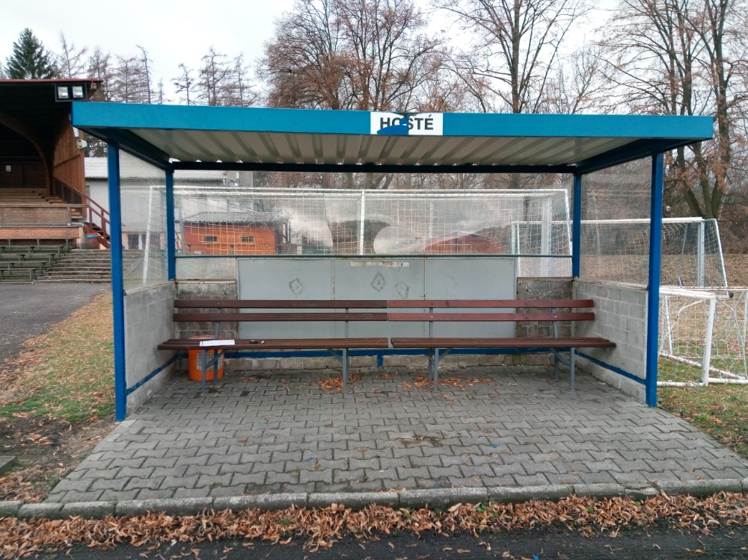
SK Březnice 15.000,- Kč
Realizováno 2019
REVITALIZACE STŘÍDAČEK
Revitalizace stávajících
Střídaček.
Obložení dřevěným
podkladem, výměna
plexiskla, nový nátěr.

Slide 16
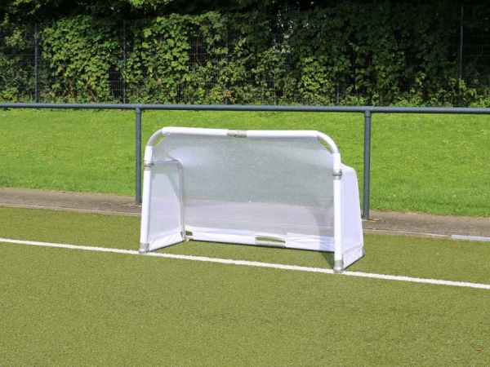
SK Březnice 15.000,- Kč
Plánováno 2020
Pořízení bezpečnostních branek
Žádost o podporu na pořízení bezpečnostních branek pro potřeby mládežnických mužstev klubu.
2 kusy fotbalových minibranek
2 kusy tréninkových minibranek

Slide 17
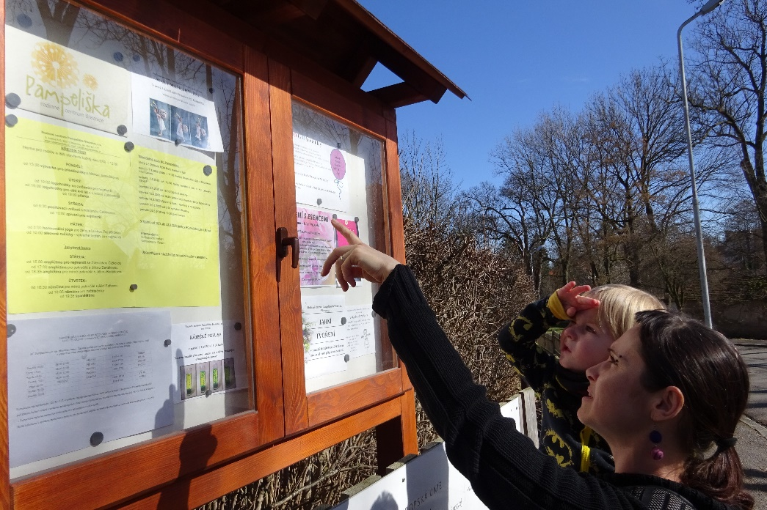
RC Pampeliška 20.000,- Kč
Realizováno 2020
Informační tabule
Pořízení dvou informačních tabulí ke vchodům do areálu mateřských škol, kde RC Pampeliška sídlí.

Slide 18

RC Pampeliška 20.000,- Kč
Rádi bychom Vás požádali o finanční příspěvek 20 000,- Kč. V letošním roce musíme pořídit do centra novou tiskárnu s kopírkou a scannerem. V době narůstající úřednické mašinerie je to věc pro kancelář nezbytná. Kromě administrativních záležitostí slouží hlavně k tisku informačních materiálů a materiálům, které se používají při pravidelných i jednorázových kurzech a programech.
Další věcí, kterou musíme v letošním roce ve vybavení RC obnovit je parní vysavač. Ten slouží ke každodennímu úklidu centra.

Slide 19
Švédský most
První fáze: vypsání soutěže na architektonické ztvárnění
Předpokládaná cena: 120.000,- Kč
Druhá fáze: zpracování projektu a inženýrských prací až po stavební povolení
Třetí fáze: realizace stavby

Slide 20
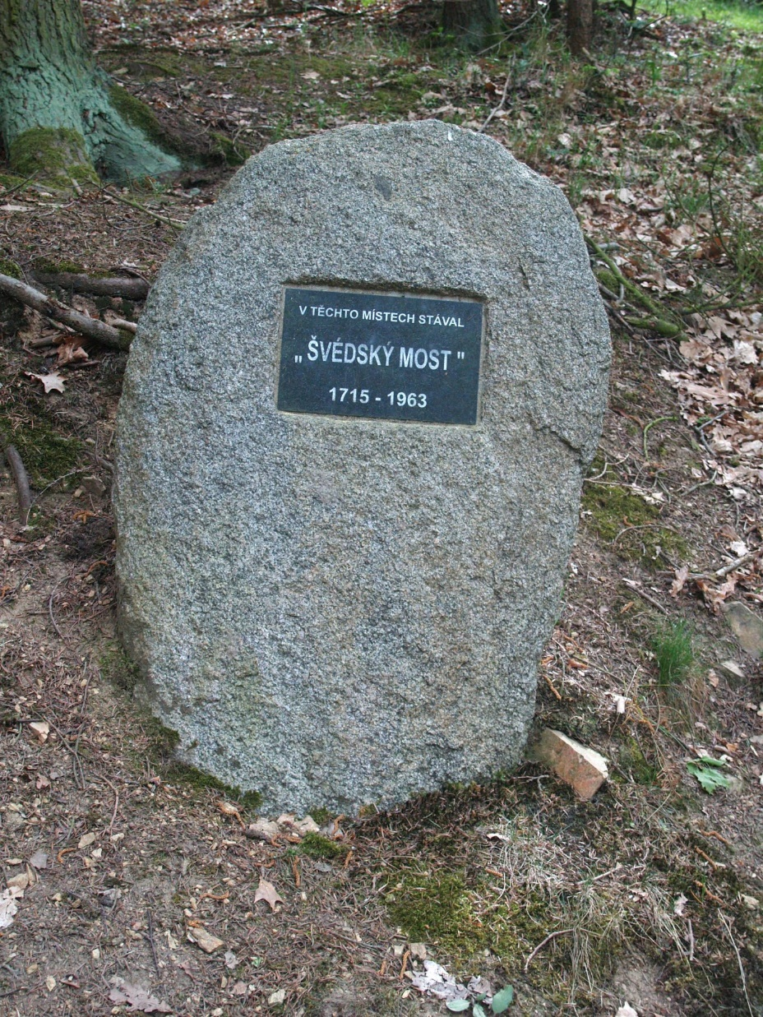
Švédský most Dobrá Voda

Slide 21
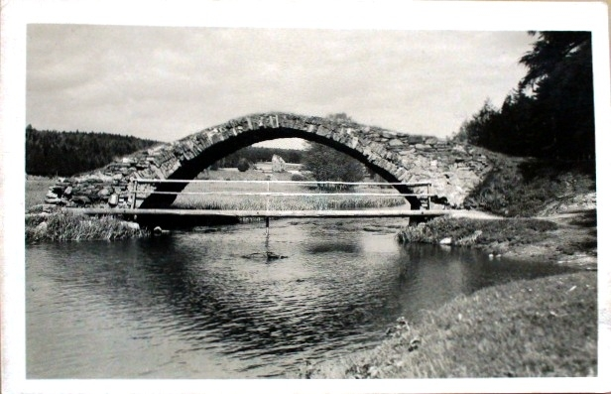
Švédský most Dobrá Voda

Slide 22
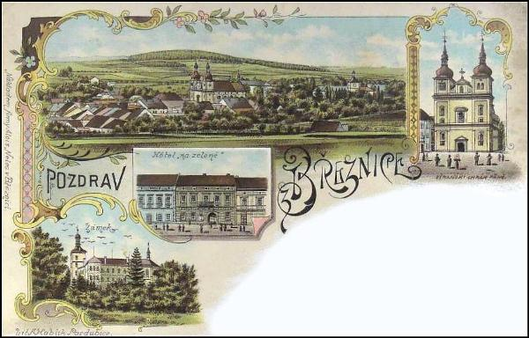
Děkujeme všem dárcům, kteří podporují Březnici

